Slide 1
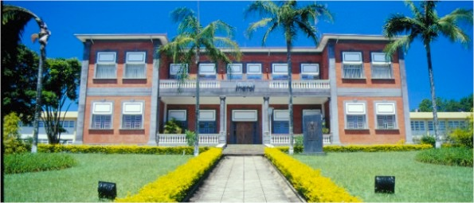
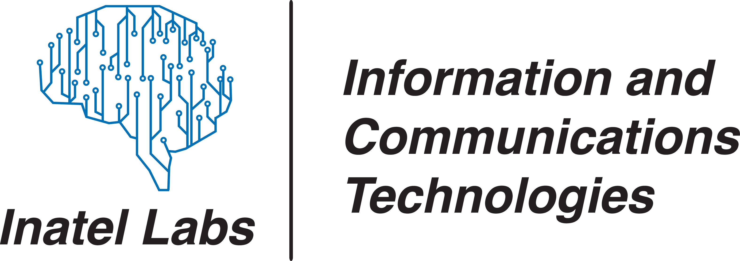
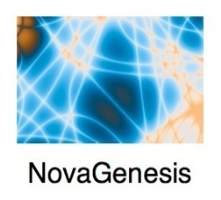
Um Modelo para Navegação Web usando Nomeação Auto-Certificável e Publica/Assina
Antonio Marcos Alberti
Professor Associado, Coordenador do ICT Lab.,
Eng. Telecomunciações., Inatel, Brazil
Daniel Fussia
Eng. Computação,
Estudante de Mestrado, Inatel, Brazil

Slide 2


Introdução
Web
Modelo de Comunicações
Protocolo HTTP
Internet do Futuro
Navegação web para Internet do Futuro
(c) Antonio Alberti, Daniel Fussia 2016, Inatel - All rights reserved.
Notes:
A world wide web é talvez a principal aplicação da Internet. Inventada por Sir Tim Berners-
Lee em 1989, a web evoluiu muito desde a sua criação. As melhorias cobrem o modelo
de comunicação cliente/servidor, as linguagens de programação, a dinâmica de formulários
e aplicações, a diversidade de conteúdos e formatos, dentre muitos outros aspectos.
Com o advento das chamadas propostas de Internet do futuro, muitos se preguntam
como ficará a web do futuro? Internet do futuro é o termo usado no meio acadêmico
para denotar todos os projetos de evolução (ou revolução) da arquitetura da Internet. Alguns
pesquisadores acreditam que a arquitetura da Internet do futuro será uma combinação
de propostas evolucionárias, que continuam o processo de adaptação dos protocolos
de Internet, tal qual o IPv6 (sem quebra de paradigma). Outros pesquisadores acreditam
que as arquiteturas futuras de Internet serão folha em branco (clean slate), quebrando os
paradigmas atuais e implementando novas e revolucionárias propostas. Neste artigo, reportamos
os desafios e resultados obtidos na implementação de um modelo folha em
branco para a navegação web. Esse modelo apoia-se sobre a arquitetura clean slate chamada
NovaGenesis. Propomos e testamos um navegador web que segue os paradigmas
da NovaGenesis, dentre eles: modelo publica/assina com ciclo de vida integrado de serviços
e conteúdos, espaços ilimitados de nomeação e resolução de nomes, nomeação autocertificável,
roteamento e encaminhamento de mensagens usando nomes, auto-certificáveis,
armazenamento de conteúdos em cache de rede e operação baseada em contratos.
Até onde sabemos não existe outro trabalho de web para Internet do futuro com essas
características.

Slide 3

NovaGenesis
Convergent Information Architecture

Slide 4

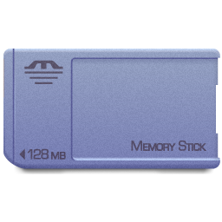


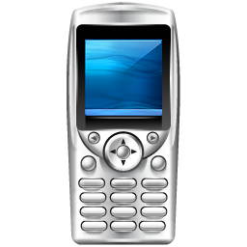
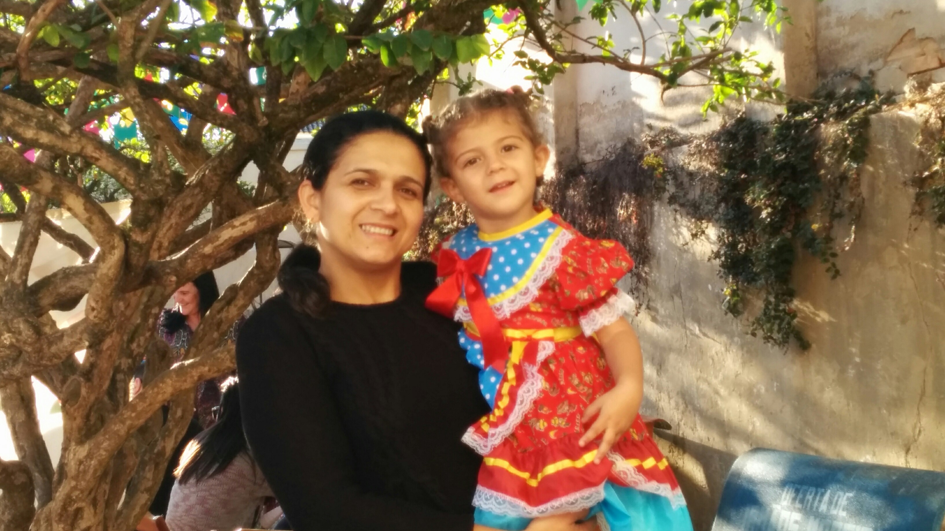
Nomeação
Nomes em Linguagem Natural: Português, Inglês, etc.
My Smartphone
Image.jpg
Antony
0101010101010101011010110001010010101010101010101
1010101011110100001010011111111110101010100000000
1001010101000101010101011111110000000000000000000
1010101010101010101000010010101010101010101010101
1111111010101010100001010010100101010100010101010
0100000100000010000000001000001000000100000010000
1110000010000000100000010110101111000011100000000
1111111010101010100001010010100101010100010101010
0100000100000010000000001000001000000100000010000
1110000010000000100000010110101111000011100000000
1111111101111110111111011111101111101111101111111
AA180972…
BFEF1216…
01011223…
Nomes auto-certificáveis gerados a partir de padrões imutáveis.
Espaços de nomeação e resolução de nomes permitem representar relacionamentos.
(c) Antonio Alberti, Daniel Fussia 2016, Inatel - All rights reserved.

Slide 5

Identificação e localização
Antony
My Smartphone
Image.jpg
AA180972…
01011223…
BFEF1216…
(c) Antonio Alberti, Daniel Fussia 2016, Inatel - All rights reserved.

Slide 6




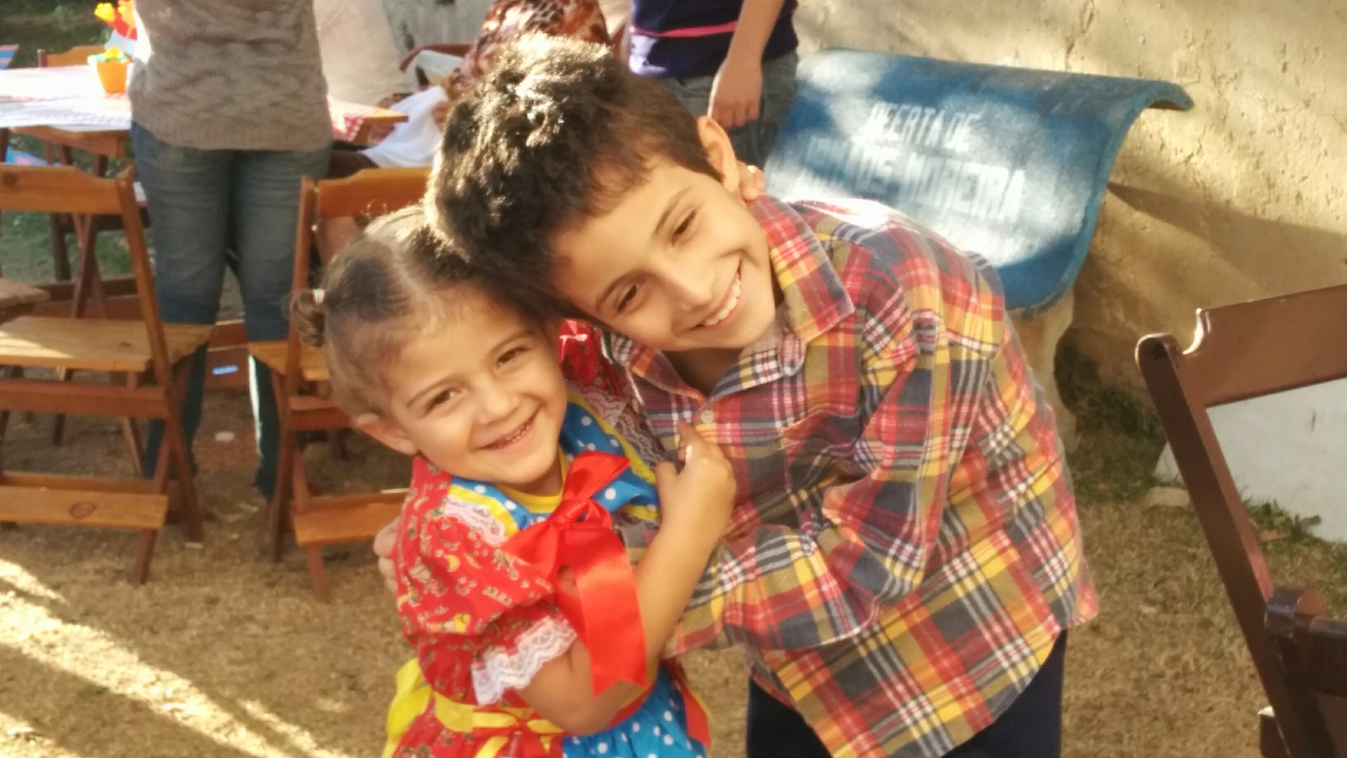
descoberta
Eu tenhos as fotos do Antony!
Eu armazenei as fotos do Antony!
My photos
repository app
Antony
App 1
Eu tenhos as fotos do Antony!
My smartphone
Scalifax
App 2
My tablet
(c) Antonio Alberti, Daniel Fussia 2016, Inatel - All rights reserved.

Slide 7
negociação
Vamos trabalhar juntos?
Vamos trabalhar juntos?
My photos
repository app
Antony
SLA
App 1
My smartphone
SLA
Scalifax
App 2
Vamos trabalhar juntos?
My tablet
(c) Antonio Alberti, Daniel Fussia 2016, Inatel - All rights reserved.

Slide 8
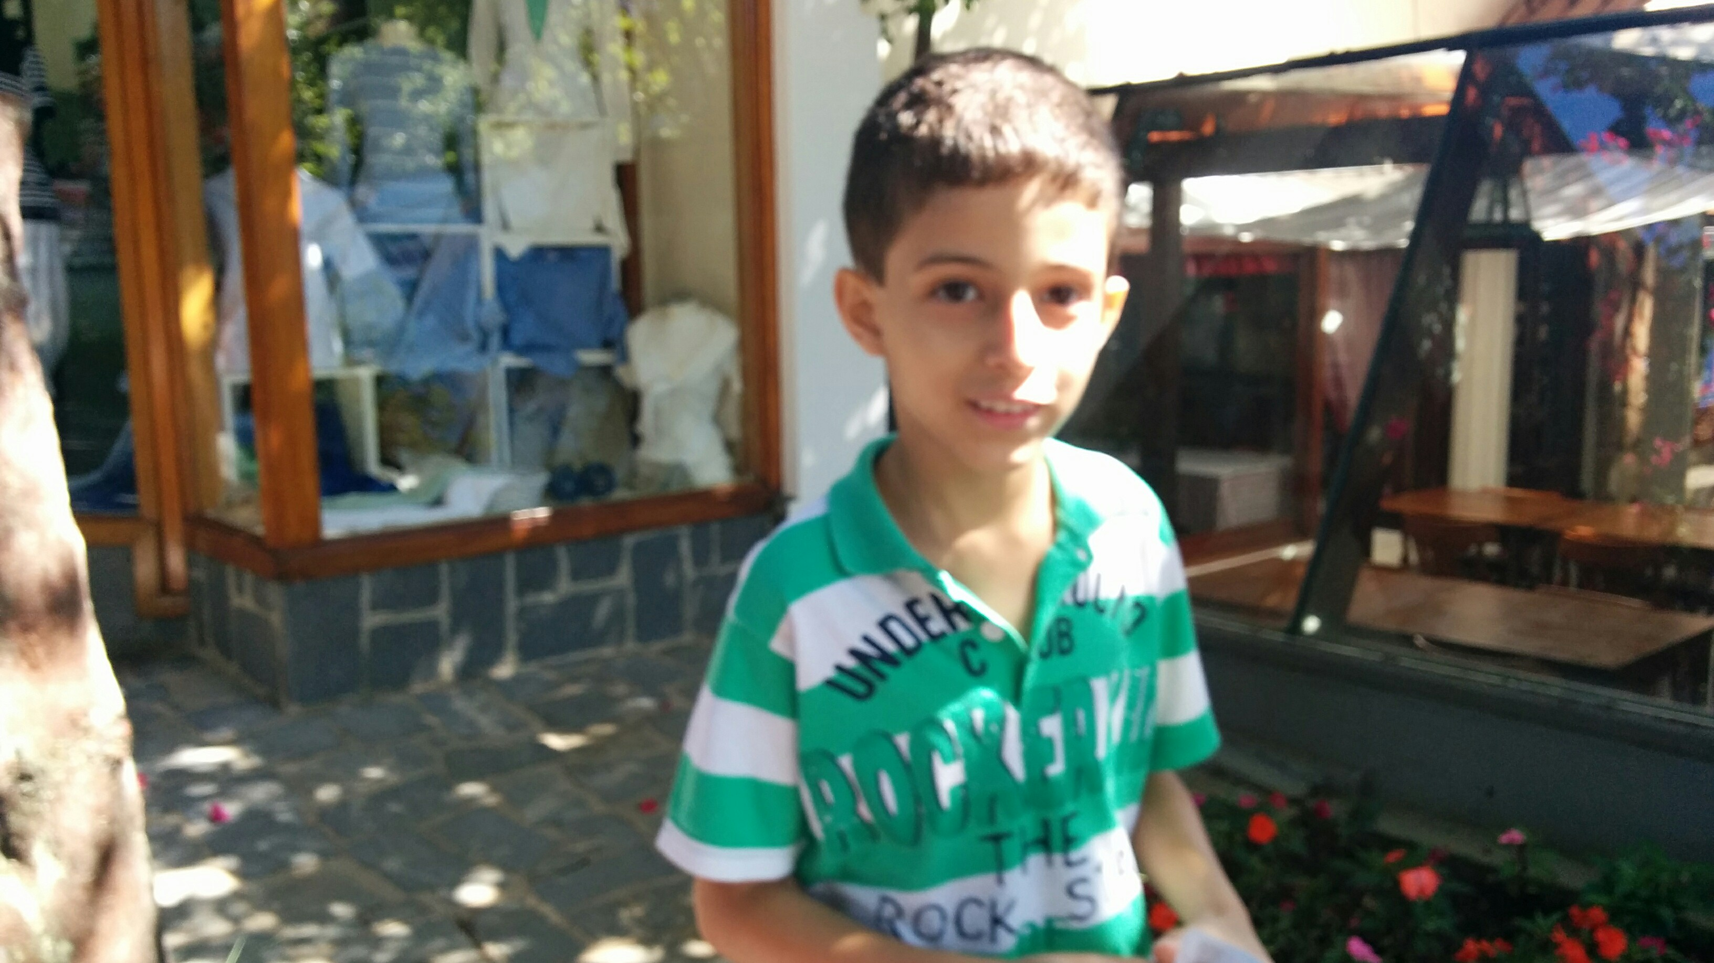
Troca de informações
My photos
repository app
Aqui vão minhas fotos!
Ok!
Antony
App 1
Aqui vão minhas fotos!
My smartphone
Scalifax
App 2
Meu tablet
(c) Antonio Alberti, Daniel Fussia 2016, Inatel - All rights reserved.

Slide 9
rastreabilidade
My photos
repository app
Antony
App 1
My smartphone
Scalifax
Foto <-> Repos. App <-> Scalifax <-> My smartphone <-> App 1 <-> Antony
App 2
My tablet
(c) Antonio Alberti, Daniel Fussia 2016, Inatel - All rights reserved.

Slide 10
Modelo de comunicação
Hoje
O receptor aceita tudo
Proprietário envia
Internet
Facilita
spam!
(c) Antonio Alberti, Daniel Fussia 2016, Inatel - All rights reserved.

Slide 11
negociação
Futuro
Receptor assina somente o conteúdo que deseja.
Proprietário publica
Internet
Minimização do problema de spam!
(c) Antonio Alberti, Daniel Fussia 2016, Inatel - All rights reserved.

Slide 12
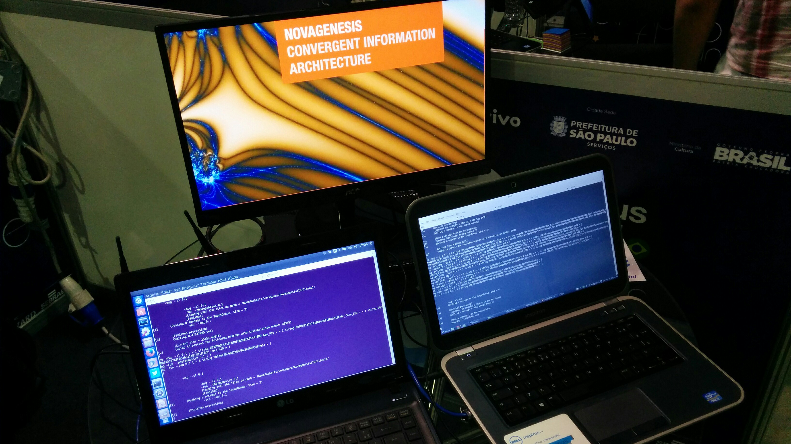
Protótipo
Live Demo @
Sao Paulo
Campus Party
2015
(c) Antonio Alberti, Daniel Fussia 2016, Inatel - All rights reserved.

Slide 13

Navegador web novagenesis
(c) Antonio Alberti, Daniel Fussia 2016, Inatel - All rights reserved.
Notes:
O navegador web é nomeado como NGBrowser, e é uma aplicação Peer-to-Peer (P2P)
inserida no contexto da NovaGenesis, permitindo efetuar pesquisas e requisições de conteúdo,
bem como páginas web, imagens, textos, entre outros objetos de informação. Tais
objetos podem ter formatos binários, assim o usuário pode navegar pelo conteúdo com a
mesma experiência da Internet atual.
Para a navegação web na arquitetura NovaGenesis foram desenvolvidas também ferramentas
para adequação de páginas web já existentes para o novo modelo.
É esperado que o NGBrowser seja mais rápido e seguro que um navegador comum e que
também faça uma economia de taxa de bits. No modelo proposto é possível obter um hash
de qualquer conteúdo antes que seja efetuado o download do conteúdo. Desta forma, é
possível se certificar de que o conteúdo solicitado é o mesmo que se encontra no cache,
assim, os sistemas de cache serão mais eficientes descartando a necessidade de realizar
um download de um arquivo já existente.
O NGBrowser prova a possibilidade de uma navegação em uma Internet do futuro através do
modelo publica/assina, podendo obter mais vantagens como a de possuir um cache mais
eficiente e uma navegação mais segura do que o HTTP da Internet atual.
O NGBrowser ainda é um protótipo e pretende-se incorporar diversas funcionalidades para
que se torne um navegador completo.

Slide 14

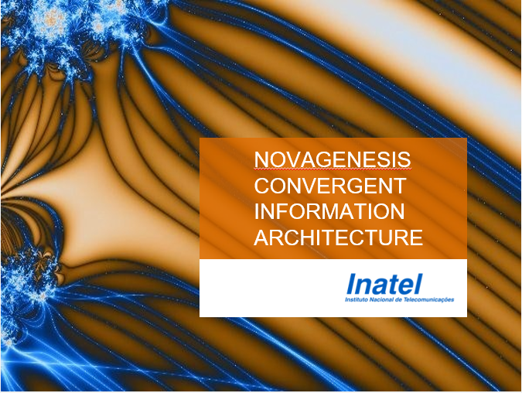

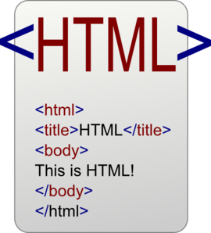
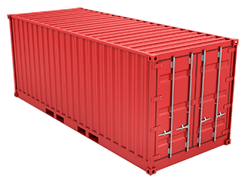
Operações web com a novagenesis
Publica / Assina objetos web.
Publica palavras-chaves de páginas.
SCN: d41d8..
Tipo: Imagem
SCN: 427e1..
Tipo: Página
SCN: d95ef..
Tipo: Javascript, CSS, Texto ou outro qualquer.
(c) Antonio Alberti, Daniel Fussia 2016, Inatel - All rights reserved.
Notes:
Para formular uma navegação web ao usuário, alguns dados deviam ser expostos a rede.
Para expô-los foram definidas as operações, como Publica/Assina de objetos web e
Publica de palavras-chaves das páginas. Isto significa a publicação de objeto web e
relacioná-lo a palavras-chaves para posteriormente acessá-los via navegador (NGBrowser).
Os objetos web podem ser de qualquer tipo binário, ex.: imagens, páginas html, javascript,
css, etc.

Slide 15
Funcionalidades
Obtenção de um objeto web (NGU)
Obtenção de vários objetos web (NGS)
(c) Antonio Alberti, Daniel Fussia 2016, Inatel - All rights reserved.
Notes:
Duas implementações foram feitas no NGBrowser para efetuar a obtenção de um ou mais objetos web.
Estas implementações são acessadas através de URL’s, como NGU e NGS. As URL’s do tipo NGU são
utilizadas para obter um único objeto, já as URL’s do tipo NGS utilizam de palavras-chaves para obter
objetos desejados, estes são do tipo HTML.

Slide 16

NGU – Novagenesis Unique object
SCN: d41d8..
Tipo: Imagem
download
ngu://d41d8..
download
SCN: 427e1..
Tipo: Página
ngu://427e1..
download
ngu://d95ef..
SCN: d95ef..
Tipo: Javascript
(c) Antonio Alberti, Daniel Fussia 2016, Inatel - All rights reserved.
Notes:
O NGU requer o uso do SCN do arquivo para visualizá-lo. Esta URL também é utilizada dentro dos HTML
para a obtenção de objetos web específicos. Este slide demonstra dois casos, o caso de um usuário que
requer os objetos web através de hash’s de seu conhecimento e o caso da obtenção de um objeto HTML
que por sua vez requer outros dois objetos (a imagem e o javascript). Para ambos os casos o cenário será
o mesmo, com a diferença que no segundo caso os objetos requeridos através do HTML serão processos
concorridos.

Slide 17


NGS – Novagenesis Search object
descritores
ngs://carros vermelho
Titulo: Montador XYZ
Descrição: A montadora XYZ produz carros de várias cores: amarelo, vermelho e outras.
Link: ngu://a72ceaf0...
descritor
(c) Antonio Alberti, Daniel Fussia 2016, Inatel - All rights reserved.
Notes:
As URL’s do tipo NGS são para pesquisa de conteúdos, quando o usuário não conhece o hash e este
deseja ir em busca da página. Quando utilizado as palavras-chaves, serão retornados descritores que
contem um conteúdo resumido e seu hash em forma de link de cada página que contenha as
palavras-chaves pesquisadas. Por sua vez o usuário pode escolher em qual página entrar e clicar sobre
o link, desta forma o link irá acessar o conteúdo através de um NGU.

Slide 18
NAVEGAÇÃO E RELACIONAMENTO
1
1
imagem
1
1
1
1
1
1
1
objeto
ngs
n
1
1
1
ngu
descritor
página
(c) Antonio Alberti, Daniel Fussia 2016, Inatel - All rights reserved.
Notes:
Este slide é um exemplo de navegação e a forma que um usuário pode acessar um conteúdo na web.
Ele pode se utilizar de NGU para acessar conteúdos únicos 1 para 1. Ou utilizar-se do NGS para pesquisa
de palavras chaves, que por sua vez retorna vários descritores. Através dos resumos das páginas(descritores), o
usuário clica sobre o link e acessa o HTML através de um NGU, por sua vez, a página web requisita outros
objetos web, também utilizando NGU. A navegação através do link do descritor, ocorre as chamadas NGU
em background e não são digitadas/notadas pelo usuário.

Slide 19

Sistema de cache
Certificação de conteúdo através de hash SCN
Inibe requisição
Inibe download
(c) Antonio Alberti, Daniel Fussia 2016, Inatel - All rights reserved.
Notes:
O sistema de cache traz três vantagens:
Certificação de conteúdo que consiste em verificar se o conteúdo obtido é o mesmo requisitado, para isso efetua-se o algoritmo de obtenção de hash e comparado sua saída com o requisitado, se forem os mesmo o conteúdo é seguro.
Inibe requisição, pois caso o conteúdo exista em cache, não se efetua uma nova requisição para certifica-lo que é o mesmo no servidor remoto. Caso haja mudança de conteúdo remoto, um novo SCN é obtido e assim requisitado.
Inibe download, uma vez que ele exista em cache, não se efetua o download do arquivo. Somente se houver mudança do SCN.

Slide 20

Sistema de cache – primeiro acesso
ngs://inatel
“Site Inatel” (a4c72...)
descritores
verifica:
a4c72...
ngu://a4c72..
download
Abre-se
a4c72...
Site Inatel
(c) Antonio Alberti, Daniel Fussia 2016, Inatel - All rights reserved.
Notes:
Este slide exemplifica o primeiro acesso a uma página web. Neste acesso o descritor notifica um SCN “a4c72..”,
por sua vez o sistema de cache verifica se o arquivo “a4c72..” existe em cache local, caso não exista, ocorre
uma requisição e download do arquivo.

Slide 21
Sistema de cache – segundo acesso
ngs://inatel
“Site Inatel” (a4c72...)
descritores
verifica:
a4c72...
ngu://a4c72..
download
Abre-se
a4c72...
Site Inatel
(c) Antonio Alberti, Daniel Fussia 2016, Inatel - All rights reserved.
Notes:
Este slide exemplifica o segundo acesso a mesma página web. Neste acesso o descritor notifica um SCN “a4c72..”,
isto significa que o desenvolvedor da página não fez alteração para que houvesse mudança no SCN. Por sua vez o
sistema de cache verifica se o arquivo “a4c72..” existe em cache local e então não se efetua uma requisição e download
do arquivo.

Slide 22
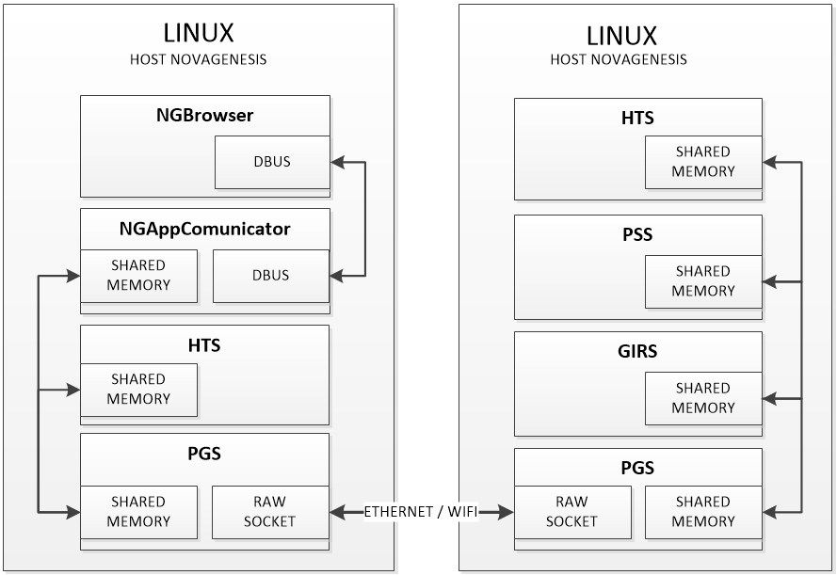
Arquitetura Novagenesis e ngbrowser
(c) Antonio Alberti, Daniel Fussia 2016, Inatel - All rights reserved.
Notes:
Esta é a arquitetura de navegação web na NovaGenesis.
O NGBrowser conversa com a API ‘NGAppCommunicator’ que disponibiliza acesso via D-BUS, este também possui a pilha NovaGenesis que por sua vez conversa com outros processos para obtenção de conteúdo.

Slide 23
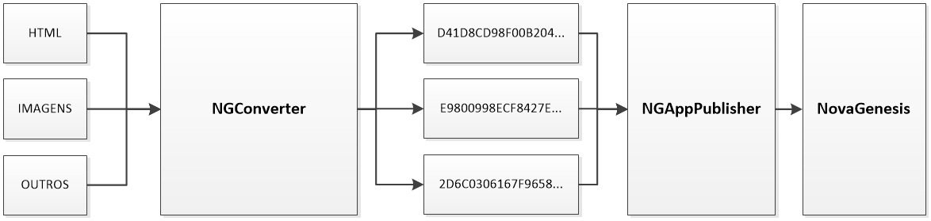
Sistema de conversão e publicação de sites
Site comum, estruturado em pastas e link através de nomes de arquivos
Site NovaGenesis, estrutura em uma única pasta e link através de SCN’s
(c) Antonio Alberti, Daniel Fussia 2016, Inatel - All rights reserved.
Notes:
A ferramenta NGConverter foi desenvolvida para converter sites comuns (utilizados hoje na internet) para sites NovaGenesis,
seguindo sua estrutura e contexto. O NGAppPublisher por sua vez publica estes sites para acesso porterior. O slide demonstra
que a estrutura de pasta, nomes de arquivos e links são afetados nesta conversão.

Slide 24
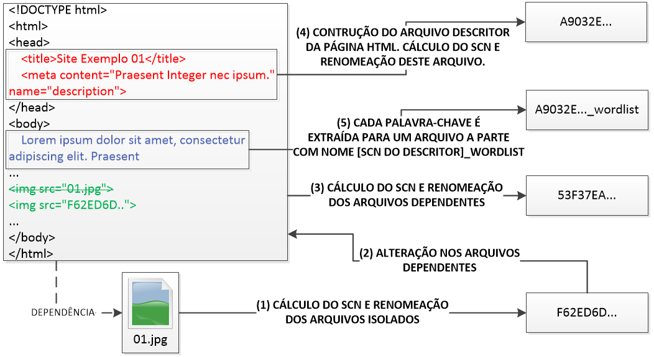
Sistema de conversão e extração do descritor
(c) Antonio Alberti, Daniel Fussia 2016, Inatel - All rights reserved.
Notes:
Este slide demonstra o passo-a-passo da conversão, inclui a nomeação de arquivos independentes, a alteração
de páginas HTML para links em SCN, a extração de palavras-chaves para associação na pesquisa e a
extração de um resumo do site com titulo, descrição e link para esta página, chamado de descritor.

Slide 25
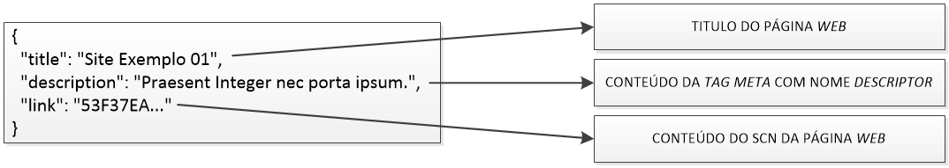
Detalhes do descritor e wordlist
d41d8cd98f00b204e9800998ecf8427e
etiam
vitae
quam
eu
sem
ullamcorper
ultrices
eget
Associação de palavras ao descritor
d41d8cd98f00b204e9800998ecf8427e_wordlist
(c) Antonio Alberti, Daniel Fussia 2016, Inatel - All rights reserved.
Notes:
Este slide demonstra o conteúdo de um descritor e o arquivo que contém as palavras-chaves da página.

Slide 26
Publicação de conteúdo - ngapppublisher
c0f64717f4b...
(a) objeto
etiam
(a) descritor
vitae
710e5ad0b6...
quam
(b) objeto
(b) descritor
22ebad8ddef...
(n) objeto
(n) descritor
(c) Antonio Alberti, Daniel Fussia 2016, Inatel - All rights reserved.
Notes:
O NGAppPublisher tem por objetivo associar cada palavra-chave a seu descritor e publicar cada objeto web
com seu respectivo SCN, inclusive os descritores são publicados. Cada palavra-chave pode estar associado
a mais de um descritor, isto permite descobrir quais páginas possuem a palavra-chave requisitada.

Slide 27
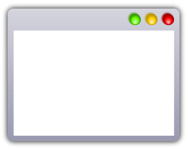

NGAPPCommunicator
Fabricante X
Mensagens
NovaGenesis
D-BUS
Pilha
NovaGenesis
Fabricante Y
NGAppCommunicator
Fabricante Z
(c) Antonio Alberti, Daniel Fussia 2016, Inatel - All rights reserved.
Notes:
O NGAppCommunicator é um processo independente, sua finalidade é facilitar o acesso a rede NovaGenesis através de chamadas simples. As chamadas são disponibilizadas via D-BUS e permite que diferentes fabricantes de navegadores utilizem a mesma API para acesso aos dados.

Slide 28
NGAPPCommunicator - Interfaces
SearchByLiteral (Palavra-chave)
Mensagens
NovaGenesis
SearchByMurmur (SCN)
Pilha
NovaGenesis
D-BUS
Complete (SCN’s)
(c) Antonio Alberti, Daniel Fussia 2016, Inatel - All rights reserved.
Notes:
As chamadas implementadas são SearchByLiteral e SearchByMurmur. O SearchByLiteral é utilizado pelo NGS, para pesquisa de palavras-chaves, já o SearchByMurmur é utilizado pelo NGU, para obtenção de um objeto utilizando um SCN. O complete é chamado pela interface quando as chamadas assíncronas são completadas. Através do Complete o NGBrowser consegue saber quando um conteúdo está pronto para ser exibido.

Slide 29
experimento
Publicação de 11 páginas web, cada uma possuí:
Três imagens
Repetição de 2 imagens de outra página
Textos aleatório
Sites nomeados de ‘Site Exemplo 01’ até ‘Site Exemplo 11’
(c) Antonio Alberti, Daniel Fussia 2016, Inatel - All rights reserved.
Notes:
A utilização de imagens repetidas em diferentes sites foi utilizado para mostrar a eficiência do cache.

Slide 30
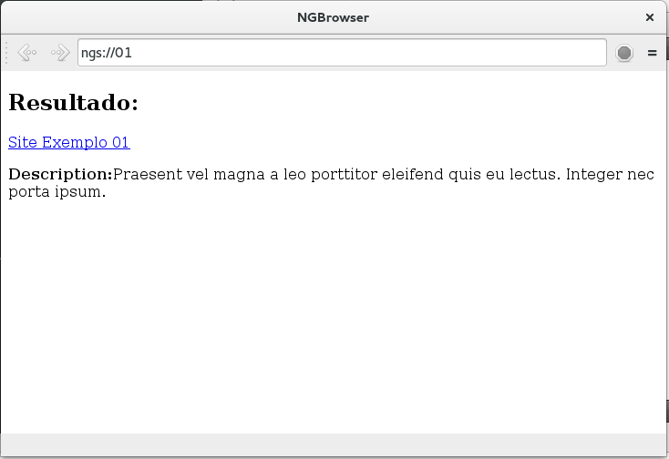
Experimento - navegação
(c) Antonio Alberti, Daniel Fussia 2016, Inatel - All rights reserved.
Notes:
Este slide demonstra a navegação através do NGS. O usuário digita o ngs://01, por suaves o ’01’ é pesquisado
na NovaGenesis e este retorna o descritor de uma página encontrada, o ‘Site Exemplo 01’.

Slide 31
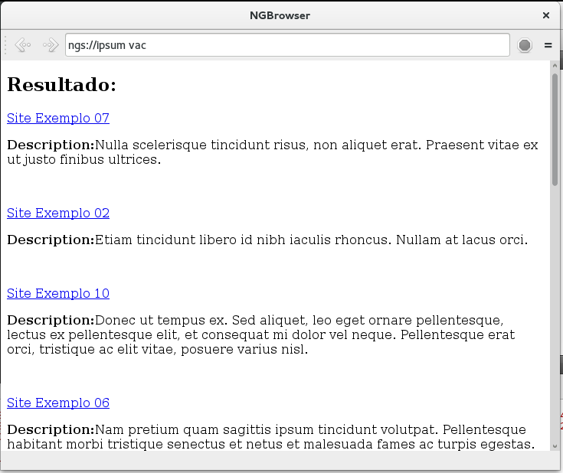
Experimento - navegação
(c) Antonio Alberti, Daniel Fussia 2016, Inatel - All rights reserved.
Notes:
Este slide demonstra a pesquisa de duas palavras-chaves o ‘ipsum’ e ‘vac’, estas palavras estão contidas em várias páginas,
por sua vez, seus respectivos descritores são retornados.

Slide 32
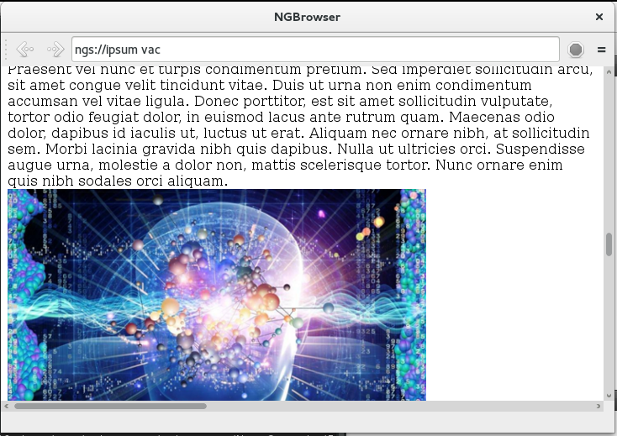
Experimento - navegação
(c) Antonio Alberti, Daniel Fussia 2016, Inatel - All rights reserved.
Notes:
Este slide demonstra que a continuação da navegação do slide anterior. Após o usuário clicar sobre o ‘Site Exemplo 01’ é
exibido a página com uma das imagens. O NGU acontece de forma background e por nossa opção, decidimos não alterar
a URL do navegador.

Slide 33
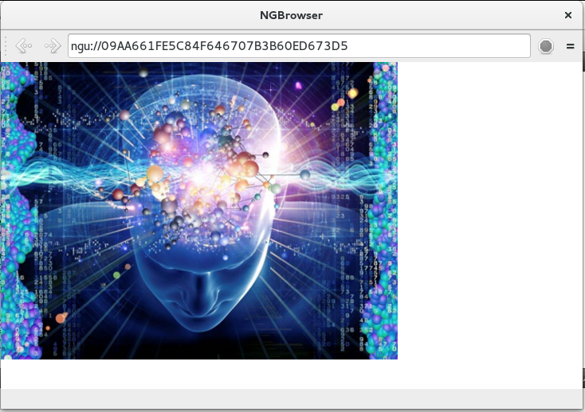
Experimento - navegação
(c) Antonio Alberti, Daniel Fussia 2016, Inatel - All rights reserved.
Notes:
Este slide demonstra o acesso a imagem utilizando o NGU com o seu SCN.

Slide 34
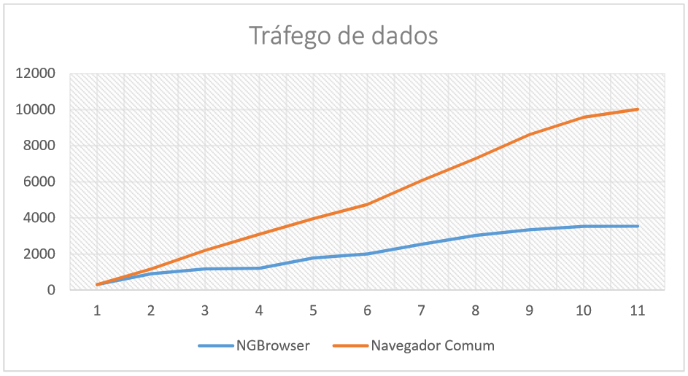
Experimento - navegação
(c) Antonio Alberti, Daniel Fussia 2016, Inatel - All rights reserved.
Notes:
Este slide demonstra a eficiência do cache do NGBrowser comparado a outros navegadores. Este cenário contempla somente a carga útil (desprezamos os protocolos). Os acesso foram realizados uma única vez começando do ‘Site Exemplo 01’ até o ‘Site Exemplo 11’. Também cada site foi hospedado em diferentes servidores. A eficiência se deu principalmente
porque a NovaGenesis considera o conteúdo único em toda a rede, ou seja, o SCN é mesmo independente do servidor. Diferente do modelo atual em que o sistema de cache dos navegadores atuais só são eficientes caso o conteúdo que os veiculam tenham a
mesma URL.

Slide 35
conclusão
(c) Antonio Alberti, Daniel Fussia 2016, Inatel - All rights reserved.
Notes:
Este trabalho reporta que é possível haver a navegação através de websites utilizando o modelo
publica/assina. Este modelo se mostrou eficaz, dispensando a necessidade da implementação
do protocolo HTTP. Ferramentas podem ser desenvolvidas para facilitar a migração
de websites de forma automática. O NGAppCommunicator é um processo que
pode servir de exemplo para outros projetos de Internet do Futuro com o âmbito de fornecer
facilidades de acesso a diferentes redes através de APIs. Dentre as vantagens, estão
a redução da complexidade de implementações de acesso a rede que os navegadores possuem
e compartilhamento de um mesmo sistema de cache.
O uso de nomeação auto-certificável torna o sistema de cache eficiente devido a possibilidade
de consultar conteúdos e certificá-los mesmo antes de realizar um download. Desta
forma é possível obter uma economia de dados significativa, conforme reporta a Figura
do slide anterior. Nela constata-se uma economia de aproximadamente 6 KBytes. Este valor depende
da quantidade de repetições de conteúdo copiadas em diferentes sites. Os nomes auto-certificáveis
ainda permitem que os dados sejam transferidos com verificação de integridade, pois conteúdos que
tenham códigos hash diferentes são descartados pelo NGAppCommunicator. Esse artigo contribuí com a
comunidade mediante a implementação deste NGBrowser. Futuramente, novos recursos serão
implementados nesta aplicação para que ela alcance todas funcionalidades existentes hoje
na Internet atual. Também, serão feitos testes em escalas maiores para aprofundar a análise
de desempenho.

Slide 36


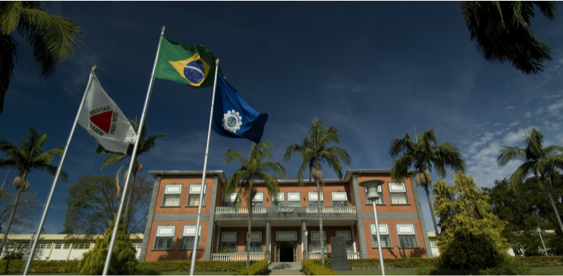
Obrigado!
Antonio Marcos Alberti
antonioalberti@gmail.com
www.inatel.br/novagenesis
facebook.com/NovaGenesisArchitecture
© Antônio M. Alberti 2014

